Slide 1
Xử lý ngoại lệ trong Java
Bài 7

Slide 2

Nội dung
Giới thiệu về ngoại lệ (Exception)
Cơ chế xử lý ngoại lệ trong Java
Các loại ngoại lệ trong Java
Ném ngoại lệ
Tự định nghĩa ngoại lệ

Slide 3

Ngoại lệ (Exceptions)
Khi một lỗi run-time xảy ra, máy ảo Java (JVM) sẽ ném ra một ngoại lệ (exception).
Khi chương trình xảy ra lỗi, ta gọi là chương trình đã ném ra ngoại lệ.
Hệ thống run-time của Java sẽ xử lý khi có ngoại lệ xảy ra.
Nếu chương trình không cung cấp cơ chế xử lý ngoại lệ, chương trình sẽ kêt thúc khi có ngoại lệ xảy ra.
Java cung cấp nhiều loại ngoại lệ đã được định nghĩa sẵn(built-in exceptions).
Lớp Throwable là base class của các ngoại lệ trongJava.
Ta chỉ có thể ném các ngoại lệ thuộc các lớp được kế thừa từ lớp Throwable.

Slide 4
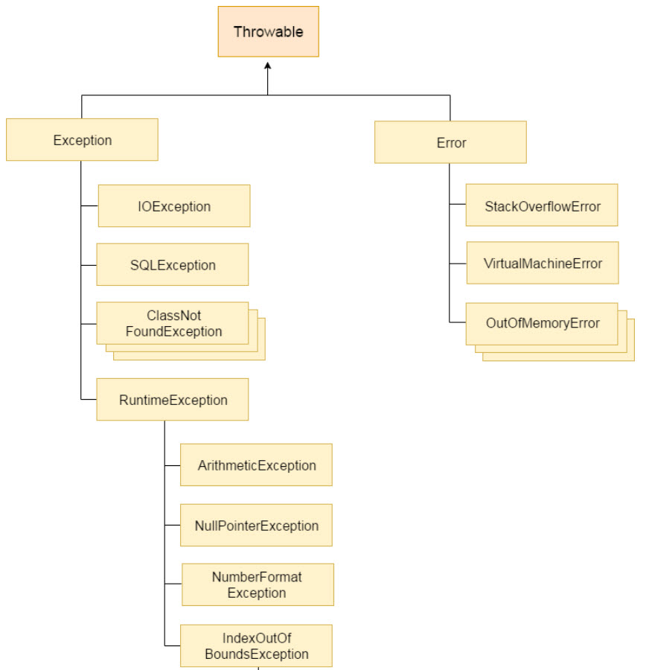
Ngoại lệ
Sơ đồ phân cấp các lớp thể hiện ngoại lệ và lỗi trong Java

Slide 5
Phân biệt Exceptions
Các ngoại lệ trong Java được chia thành 3 loại:
Checked exceptions
Unchecked exceptions
Error
Checked Exceptions:
Là các ngoại lệ được kiểm tra bởi trình biên dịch tại compile-time. Lập trình viên cần phải xử lý những loại ngoại lệ này.
Là các đối tượng thuộc lớp Exception hoặc các lớp con của lớp Exception, trừ các lớp RuntimeException hoặc lớp Error.
Một vài checked exceptions phổ biến:
ClassNotFoundException
IllegalAccessException
InstantiationException
NoSuchMethodException

Slide 6
Phân biệt Exceptions
Unchecked exceptions: Là những ngoại lệ xảy ra trong quá trình thực thi chương trình, còn được gọi là runtime exception.
Một số unchecked exceptions phổ biến:
ArithmeticException
ArrayIndexOutOfBoundsException
ArrayStoreException
ClassCastException
IllegalArgumentException
NegativeArraySizeException
NullPointerException
NumberFormatException
Error: Là những lỗi của hệ thống, không thể xử lý khắc phục được.
Ví dụ: OutOfMemoryError, VirtualMachineError, AssertionError

Slide 7
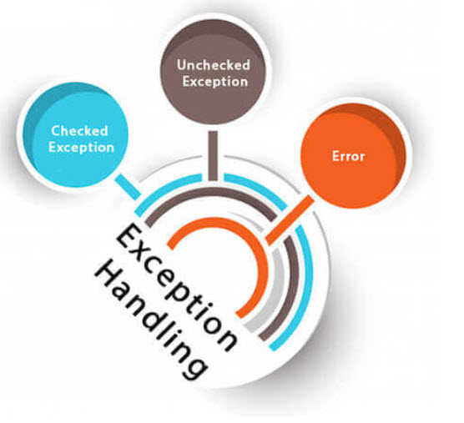
Phân biệt Exceptions

Slide 8
Cài đặt cơ chế xử lý ngoại lệ
Đối tKhi một ngoại lệ xảy ra, chương trình Java sẽ tạo ra một đối tượng thể hiện ngoại lệ.
ượng ngoại lệ chứa thông tin mô tả về ngoại lệ, VD như kiểu ngoại lệ và trạng thái của chương trình khi ngoại lệ xảy ra.
Để xử lý ngoại lệ, ta cần định nghĩa các khối lệnh xử lý ngoại lệ (exception handler).

Slide 9
Cài đặt cơ chế xử lý ngoại lệ
Để cài đặt cơ chế xử lý ngoại lệ, ta sử dụng các từ khóa sau:
try
catch
throw
throws
finally
try-with-resource

Slide 10
Cài đặt cơ chế xử lý ngoại lệ
Khối try: chứa các khối lệnh có khả năng phát sinh ngoại lệ. Khối try dùng để thử lỗi.
Nếu có một ngoại lệ phát sinh trong khối try, việc thực thi khối try sẽ dừng lại ở dòng lệnh phát sinh ngoại lệ, và khối lệnh xử lý ngoại lệ tương ứng sẽ được thực thi để xử lý ngoại lệ.
Khối catch: dùng để chứa các đoạn mã cho phép xử lý ngoại lệ. Một khối try có thể được theo sau bởi nhiều khối catch, để xử lý được nhiều loại ngoại lệ khác nhau.
Mỗi khối catch sẽ khai báo một kiểu ngoại lệ khác nhau.
Chú ý: Khối try không thể khai báo một mình. Đằng sau khối try phải có khối catch hoặc finally.

Slide 11
Cài đặt cơ chế xử lý ngoại lệ
Cú pháp để xử lý ngoại lệ:
try
{
// Statements that can cause an exception.
}
catch(exceptionname obj)
{
// Error handling code.
}

Slide 12
Cài đặt cơ chế xử lý ngoại lệ
Ví dụ:
import java.util.Scanner;
public class Addition {
public static void main(String[] args) {
int num1, num2, result;
Scanner obj1 = new Scanner(System.in);
System.out.println("Enter the 1st number");
num1 = obj1.nextInt();
System.out.println("Enter the 2nd number");
num2 = obj1.nextInt();
result = num1+num2;
System.out.println("The result is "+result);
}
}

Slide 13
Cài đặt cơ chế xử lý ngoại lệ
Ví dụ:

Slide 14
Cài đặt cơ chế xử lý ngoại lệ
Sau một khối try có thể có nhiều khối catch.
Cú pháp:
try
{
// statements
}
catch(exceptionname1 obj1)
{
//statements to handle the exception
}
catch(<exceptionname2 obj2)
{
//statements to handle the exception
}

Slide 15
Cài đặt cơ chế xử lý ngoại lệ
catch(exceptionnameN objN)
{
//statements to handle the exception
}
Khi cài đặt nhiều khối catch, các khối catch xử lý ngoại lệ là lớp con phải xuất hiện trước các khối catch xử lý ngoại lệ là lớp cha.
Nếu không tuân thủ điều này, sẽ có lỗi biên dịch xảy ra.
Ví dụ:

Slide 16
Thực hành
Thực hành khối try - catch

Slide 17
Cài đặt cơ chế xử lý ngoại lệ
Ta có thể ném ra ngoại lệ bằng cách sử dụng từ khóa throw.
Cú pháp:
throw ThrowableObj
Ví dụ:
public class ThrowDemo
{
void display()
{
throw new RuntimeException();
}

Slide 18
Cài đặt cơ chế xử lý ngoại lệ
public static void main(String[] args)
{
ThrowDemo obj1 = new ThrowDemo();
try
{
obj1.display();
} catch (RuntimeException e)
{
System.out.println("Runtime Exception raised");
}
}
}

Slide 19
Cài đặt cơ chế xử lý ngoại lệ
Từ khóa throw cũng có thể được sử dụng trong khối catch để ném lại một ngoại lệ.
You can use the following code snippet to rethrow an exception: catch(Exception e)
{
System.out.println("Exception Raised");
throw e;
}
To catch the RuntimeException exception and rethrow the exception to the outer handler, you can use the code given in the embedded document:

Slide 20
Cài đặt cơ chế xử lý ngoại lệ
Từ khóa throws được sử dụng bởi một phương thức để chỉ định kiểu của các ngoại lệ mà phương thức đó có thể ném.
Từ khóa throws liệt kê các checked exceptions mà một phương thức có thể ném.
Cú pháp sử dụng từ khóa throws:
<access_specifier> <modifier> <return_type> <method_name> (<arg_list>) throws <exception_list>
Ví dụ:
public class ThrowsDemo
{
void display() throws Exception
{
throw new Exception();
}

Slide 21
Cài đặt cơ chế xử lý ngoại lệ
public static void main(String[] args) {
ThrowsDemo obj1 = new ThrowsDemo();
try
{
obj1.display();
}
catch (Exception e)
{
System.out.println("Runtime Exception raised");
}
}
}

Slide 22
Cài đặt cơ chế xử lý ngoại lệ
Trong quá trình thực thi một chương trình Java, khi có một ngoại lệ xảy ra, các câu lệnh còn lại ở khối try sẽ bị bỏ qua.
Tuy nhiên, đôi khi ta vẫn cần thực thi một số các câu lệnh, cho dù chương trình có phát sinh ngoại lệ hay không.
Khối finally chứa các đoạn mã sẽ luôn được thực thi, cho dù khối try có phát sinh ngoại lệ hay không.

Slide 23
Cài đặt cơ chế xử lý ngoại lệ
Ví dụ:
try
{
// Block of code
}
finally
{
// Block of code that is always executed irrespective of an exception being raised.
}

Slide 24
Cài đặt cơ chế xử lý ngoại lệ
Nếu có một khối catch được đặt ở phía sau khối try, khối finally sẽ được viết sau khối catch.
Ví dụ về 3 khối try, catch, và finally:
try
{
// Block of code.
}
catch(execptionname1 obj1)
{
System.out.println("Exception1 has been raised");
}
catch(exceptionname2 obj2)
{

Slide 25
Cài đặt cơ chế xử lý ngoại lệ
System.out.println("Exception2 has been raised");
}
finally
{
// Block of code that is always executed irrespective of an
exception being raised or not.
}

Slide 26
Thực hành
Thực hành khối try, catch và finally.

Slide 27
Cài đặt cơ chế xử lý ngoại lệ
Lệnh try-with-resources tương tự như khối try.
Có những tình huống ta cần khai báo và đóng các đối tượng một cách tự động, VD như file streams và database connections sau khi khối try kết thúc. Những đối tượng này được gọi là các resources.
Để có thể xử lý bởi lệnh try-with-resources, đối tượng resource phải cài đặt interface java.lang.AutoCloseable.
Lệnh try-with-resources đảm bảo rằng các tài nguyên của hệ thống sẽ được giải phóng khi không sử dụng nữa.

Slide 28
Cài đặt cơ chế xử lý ngoại lệ
Cú pháp khai báo lệnh try-with-resources:
try( [resource-declaration 1];
[resource-declaration n];
)
{
//code to be executed
}
//after the try block, the resource is closed
Ví dụ sử dụng lệnh try-with-resource:
try (BufferedReader br = new BufferedReader(new FileReader("<file_path>")))
{
return br.readLine();
}

Slide 29
User-defined Exceptions
Ngoài các ngoại lệ dựng sẵn (built-in exceptions), ta có thể tự định nghĩa các ngoại lệ do người dùng tự định nghĩa, tùy vào yêu cầu của dự án.
Để tạo ra một ngoại lệ do người dùng tự định nghĩa (user-defined exception), ta cần thực hiện các bước sau:
Tạo ra một lớp thể hiện exception.
Cài đặt user-defined exception.
Lớp thể hiện ngoại lệ do người dùng tự định nghĩa cần kế thừa lớp Exception.

Slide 30
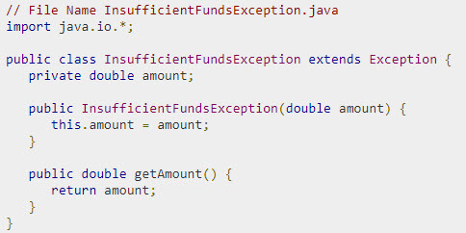
Ví dụ

Slide 31
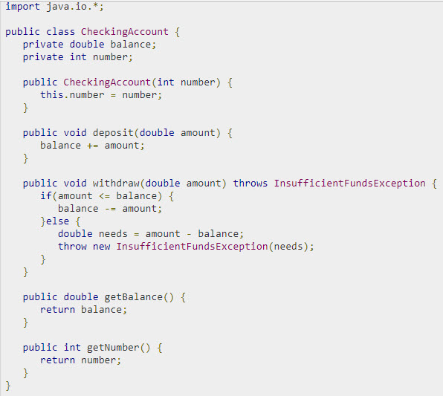
Ví dụ

Slide 32
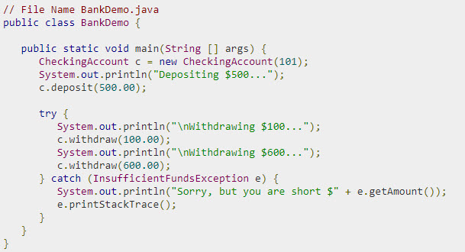
Ví dụ

Slide 33
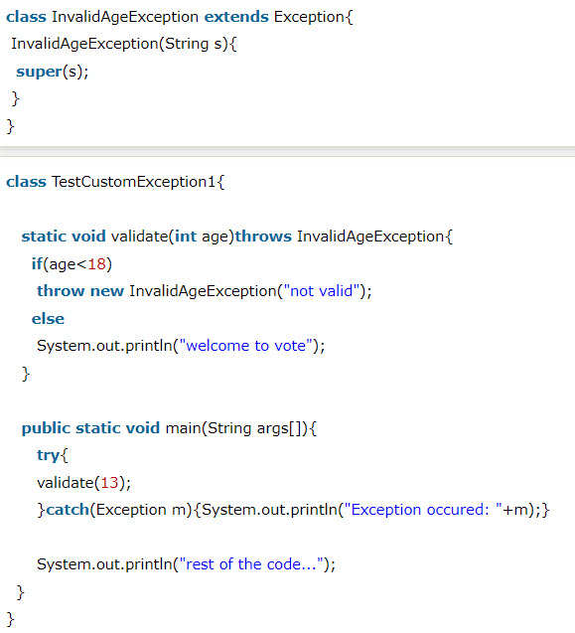

Ví dụ
Ví dụ minh họa
custom exception:
Kết quả:

Slide 34
Thực hành
Thực hành định nghĩa ngoại lệ

Slide 35
Tổng kết
Giới thiệu về ngoại lệ (Exception)
Cơ chế xử lý ngoại lệ trong Java
Các loại ngoại lệ trong Java
Ném ngoại lệ
Tự định nghĩa ngoại lệ

